Slide 1

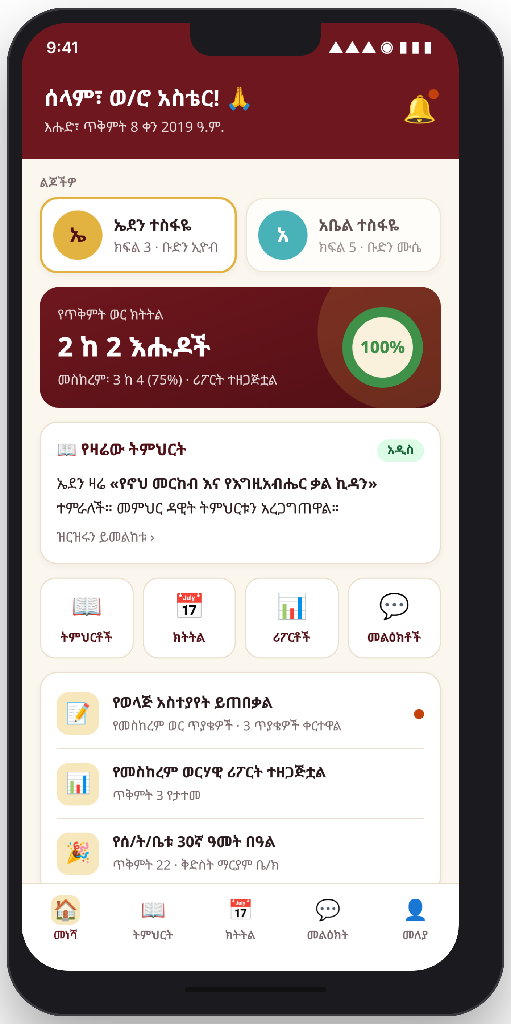
የፈለገ ቅዱሳን ሰንበት ትምህርት ቤት
የወላጆች
መተግበሪያ
«ልጄ ዛሬ ምን ተማረ?» — ቤተሰብንና ሰንበት ትምህርት ቤትን የሚያገናኝ መተግበሪያ
ለወላጆች የቀረበ መግቢያ · ጥቅምት 2019 ዓ.ም.
Notes:
መግቢያ፡ ይህ የመተግበሪያው የመጀመሪያ ዕቅድ ገለጻ ነው። የሚታዩት ገጾች የንድፍ ናሙናዎች (mockups) ናቸው፤ ገና አልተገነባም። ዓላማው ከወላጆች አስተያየት መሰብሰብ ነው።

Slide 2
ዓላማ
ለምን የወላጆች መተግበሪያ?
ወላጆች ስለ ልጆቻቸው መንፈሳዊ ትምህርት፣ ክትትልና እድገት በየሳምንቱ መረጃ እንዲያገኙ፣ እንዲሳተፉና እንዲተማመኑ ማድረግ — ቀላልና ለሁሉም የሚመች በሆነ መንገድ።
📖
🤝
🛡️
መረጃ ያግኙ
ይሳተፉ
ይተማመኑ
ልጅዎ በየእሑዱ ምን እንደተማረ፣ መገኘቱንና ወርሃዊ እድገቱን በስልክዎ ላይ ይመልከቱ።
በቤት ውስጥ ትምህርቱን ለማጠናከር ጥያቄዎችን ይቀበሉ፣ ለመምህሩ አስተያየት ይስጡ፣ በቀጥታ ይነጋገሩ።
የቤተሰብዎ መረጃ ለተፈቀደላቸው ሰዎች ብቻ ነው። ኢሜይል ወይም ኤስኤምኤስ ሳያስፈልግ፣ በአካል በተሰጠ መለያ ይገባሉ።
ፈለገ ቅዱሳን ሰንበት ትምህርት ቤት · የወላጆች መተግበሪያ
2
Notes:
ሦስቱ ዋና ዋና ጥቅሞች፡ መረጃ፣ ተሳትፎ፣ መተማመን። መተግበሪያው መምህራንን አይተካም፤ የቤተሰብና የትምህርት ቤቱን ግንኙነት ያጠናክራል።

Slide 3
አጠቃላይ እይታ
ዋና ዋና ባህሪያት በአንድ እይታ
1
2
3
4
5
🔑
🏠
📖
📅
📊
ቀላልና ደህንነቱ የተጠበቀ መግቢያ
የቤተሰብ መነሻ ገጽ
«ልጄ ዛሬ ምን ተማረ?»
የክትትል መዝገብ
ወርሃዊ ሪፖርት
6
7
8
9
10
📝
💬
✝️
🔔
👤
የወላጅ አስተያየት
ከመምህር ጋር መልዕክት
በዓላትና ማስታወቂያዎች
ማሳወቂያዎች
መለያና ቅንብሮች
ፈለገ ቅዱሳን ሰንበት ትምህርት ቤት · የወላጆች መተግበሪያ
3
Notes:
በቀጣዮቹ ገጾች እያንዳንዱን ባህሪ ከስልክ ገጽ ናሙና ጋር እናያለን።

Slide 4
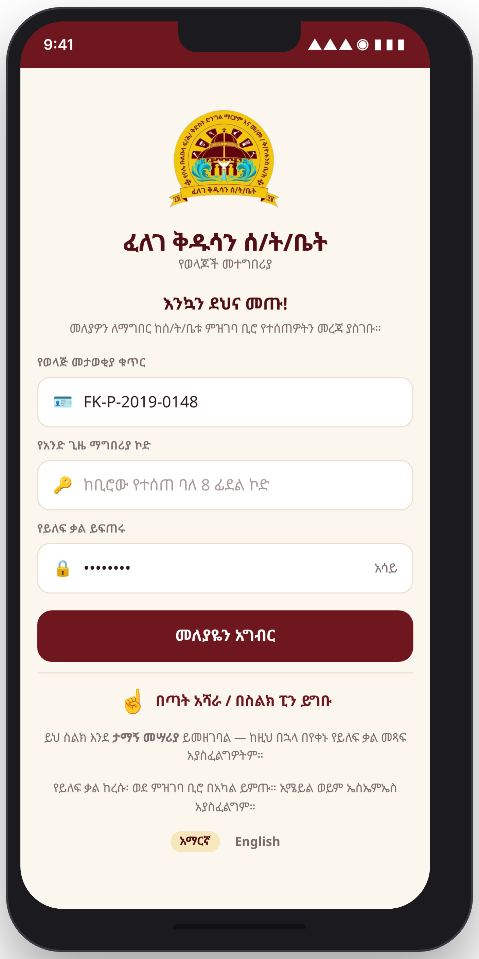
1 · መግቢያ
መለያ ማግበርና መግቢያ
● በአካል የሚሰጥ መለያ፡ የወላጅ መታወቂያ ቁጥርና የአንድ ጊዜ ማግበሪያ ኮድ ከሰ/ት/ቤቱ ምዝገባ ቢሮ ይቀበላሉ።
● ኢሜይል ወይም ኤስኤምኤስ አያስፈልግም፡ ስልክ ቁጥር የሌላቸው ቤተሰቦችም መጠቀም ይችላሉ።
● በየቀኑ ቀላል መግቢያ፡ ስልክዎ እንደ ታማኝ መሣሪያ ይመዘገባል፤ በጣት አሻራ ወይም በስልክ ፒን ይገባሉ።
● የይለፍ ቃል ከረሱ፡ ወደ ቢሮ በአካል መጥተው ያድሳሉ። የጠፋ ስልክ መዳረሻ ወዲያውኑ ሊሰረዝ ይችላል።
● አማርኛ ወይም English፡ ቋንቋ በመግቢያው ላይ ይመረጣል።
ፈለገ ቅዱሳን ሰንበት ትምህርት ቤት · የወላጆች መተግበሪያ
4
Notes:
ማግበር የሚደረገው በአካል ብቻ ነው። ይህ ለደህንነት እንጂ ለማስቸገር አይደለም፡ የማን ልጅ መረጃ ማን እንደሚያይ በእርግጠኝነት እናውቃለን።

Slide 5
2 · መነሻ
የቤተሰብ መነሻ ገጽ
● ሁሉም ልጆችዎ በአንድ ቦታ፡ ከአንድ በላይ ልጅ ካለዎት በካርዶች መካከል ይቀያይራሉ።
● የወሩ ክትትል በአንድ እይታ፡ የተገኙባቸው እሑዶች፣ ቀሪና ምክንያት ሁኔታ።
● የዛሬው ትምህርት፡ የመጨረሻው የትምህርት መልዕክት ወዲያውኑ ይታያል።
● ፈጣን መዳረሻ፡ ትምህርቶች · ክትትል · ሪፖርቶች · መልዕክቶች።
● የሚጠብቁዎት ነገሮች፡ ያልተመለሱ የአስተያየት ጥያቄዎች፣ አዲስ ሪፖርቶች፣ የሚመጡ በዓላት።
ፈለገ ቅዱሳን ሰንበት ትምህርት ቤት · የወላጆች መተግበሪያ
5
Notes:
መነሻ ገጹ በየእሑዱ ለመመለስ ምክንያት ይሰጣል፡ የዛሬው ትምህርትና ክትትል ሁልጊዜ ከላይ ናቸው።

Slide 6
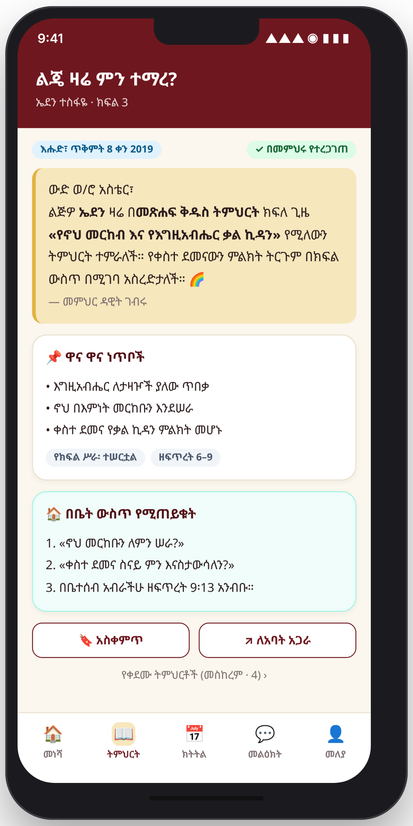
3 · ዕለታዊ የትምህርት መልዕክት — ዋናው ባህሪ
«ልጄ ዛሬ ምን ተማረ?»
● በልጅዎ ስም የተዘጋጀ መልዕክት፡ ቀን፣ የትምህርት ዓይነት፣ ርዕስና አጭር ማብራሪያ — በትክክለኛ የአማርኛ ሰዋስው።
● በመምህሩ የተረጋገጠ፡ መልዕክቱ የሚላከው በእውነት ስለተሰጠው ትምህርት እንጂ ስለታቀደው ብቻ አይደለም።
● በቤት ውስጥ የሚጠይቁት፡ ትምህርቱን ለማጠናከር ለዕድሜ ተስማሚ ጥያቄዎችና የመጽሐፍ ቅዱስ ንባብ።
● አስቀምጡ፣ አጋሩ፣ ይመልከቱ፡ ወሳኝ መልዕክቶችን ያስቀምጡ፣ ለሌላ ተጠሪ ያጋሩ፣ የቀደሙትን በወር ይመልከቱ።
ፈለገ ቅዱሳን ሰንበት ትምህርት ቤት · የወላጆች መተግበሪያ
6
Notes:
ይህ የመተግበሪያው ልብ ነው። መምህሩ ረጅም ሪፖርት አይጽፍም፤ ትምህርቱን ያረጋግጣል፣ መልዕክቱ ራሱ በልጁ ስም ይዘጋጃል።

Slide 7
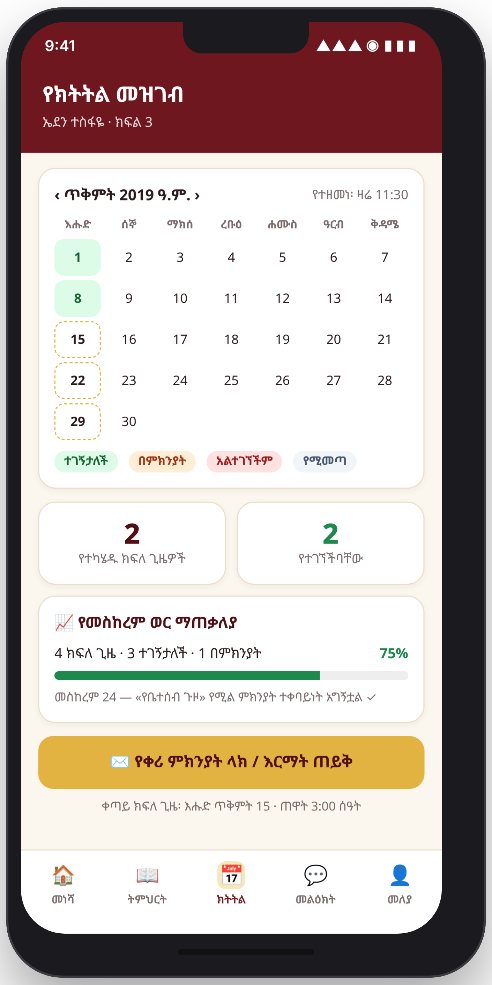
4 · መገኘት
የክትትል መዝገብ
● ወርሃዊ የቀን መቁጠሪያ፡ የተገኙ፣ በምክንያት የቀሩ፣ ያልተገኙና የሚመጡ እሑዶች በቀለም ተለይተው።
● ግልጽ ቁጥሮች፡ የተካሄዱ ክፍለ ጊዜዎች፣ የተገኙባቸው፣ የቀሩና መቶኛ — ለእያንዳንዱ ልጅ ለየብቻ።
● ምክንያት መላክ፡ የቀሪ ምክንያት ወይም የእርማት ጥያቄ ከመተግበሪያው ውስጥ ይላካል።
● አስታዋሽ፡ ስለሚቀጥለው ክፍለ ጊዜ አስቀድሞ ማሳወቂያ።
● አክብሮት የተሞላ፡ መገኘት ሲዛባ ደጋፊ መልዕክት እንጂ የሚያሳፍር ቃል የለም።
ፈለገ ቅዱሳን ሰንበት ትምህርት ቤት · የወላጆች መተግበሪያ
7
Notes:
ክትትሉ ከነባሩ የሰ/ት/ቤት መዝገብ ነው የሚመጣው፤ አዲስ መዝገብ አይፈጠርም። «መቼ እንደተዘመነ» ሁልጊዜ ይታያል።

Slide 8
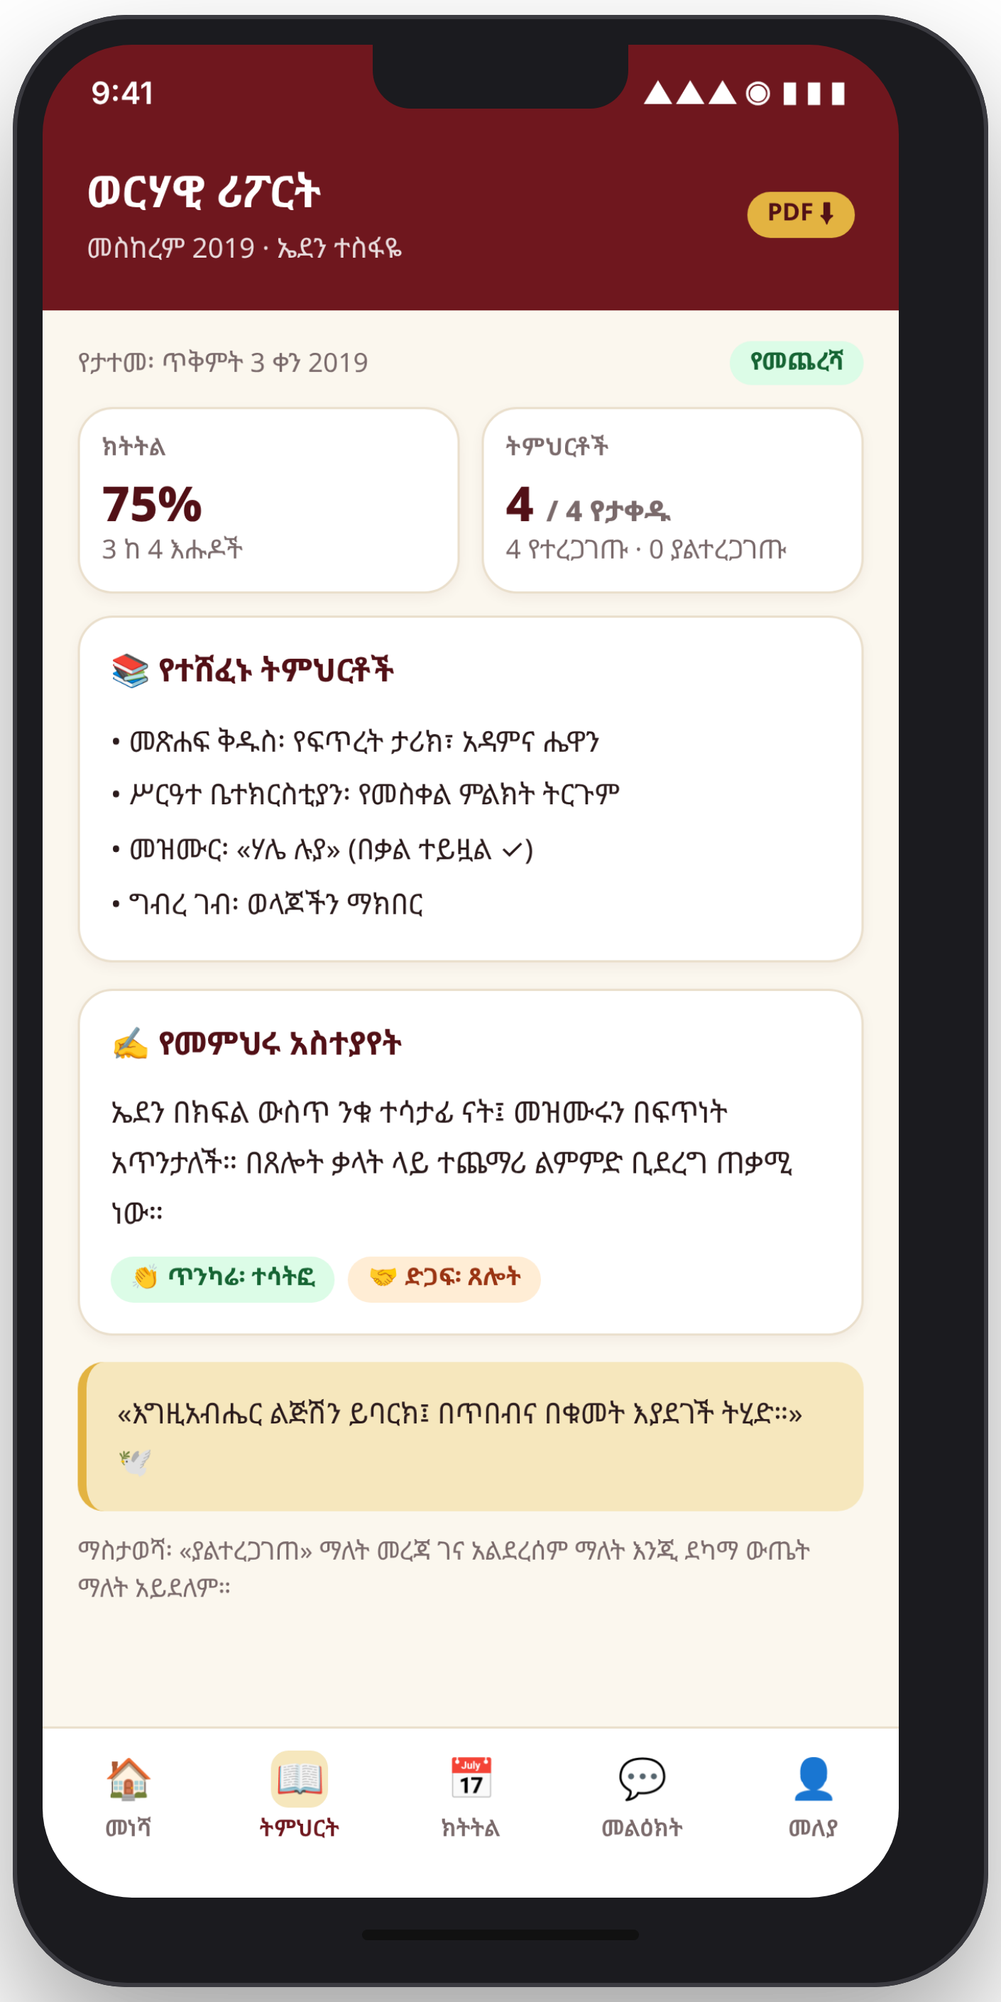
5 · ሪፖርቶች
ወርሃዊና የመንፈቅ ሪፖርት
● በራስ-ሰር የሚዘጋጅ፡ ከክትትል መዝገብና ከተረጋገጡ ትምህርቶች ይዘጋጃል።
● የታቀደ እና የተረጋገጠ ተለይቶ፡ የታቀዱ፣ የተሰጡና ያልተረጋገጡ ትምህርቶች በግልጽ።
● የመምህሩ አስተያየት፡ ጥንካሬዎች፣ ድጋፍ የሚያስፈልጋቸው ነገሮችና መንፈሳዊ ማበረታቻ።
● ያውርዱ · ያትሙ፡ ሪፖርቱን እንደ PDF ያስቀምጡ፤ የቀደሙ ሪፖርቶች መዝገብ ይቀመጣል።
● «መረጃ የለም» ≠ «ደካማ ውጤት»፡ ያልተመዘገበ ነገር በግልጽ ይለያል።
ፈለገ ቅዱሳን ሰንበት ትምህርት ቤት · የወላጆች መተግበሪያ
8
Notes:
ሪፖርቱ የልጁን እድገት አይፈጥርም። የታቀደ ትምህርት፣ የተረጋገጠ ትምህርት፣ መገኘትና በግል የተገመገመ ትምህርት ተለያይተው ይቀርባሉ።

Slide 9
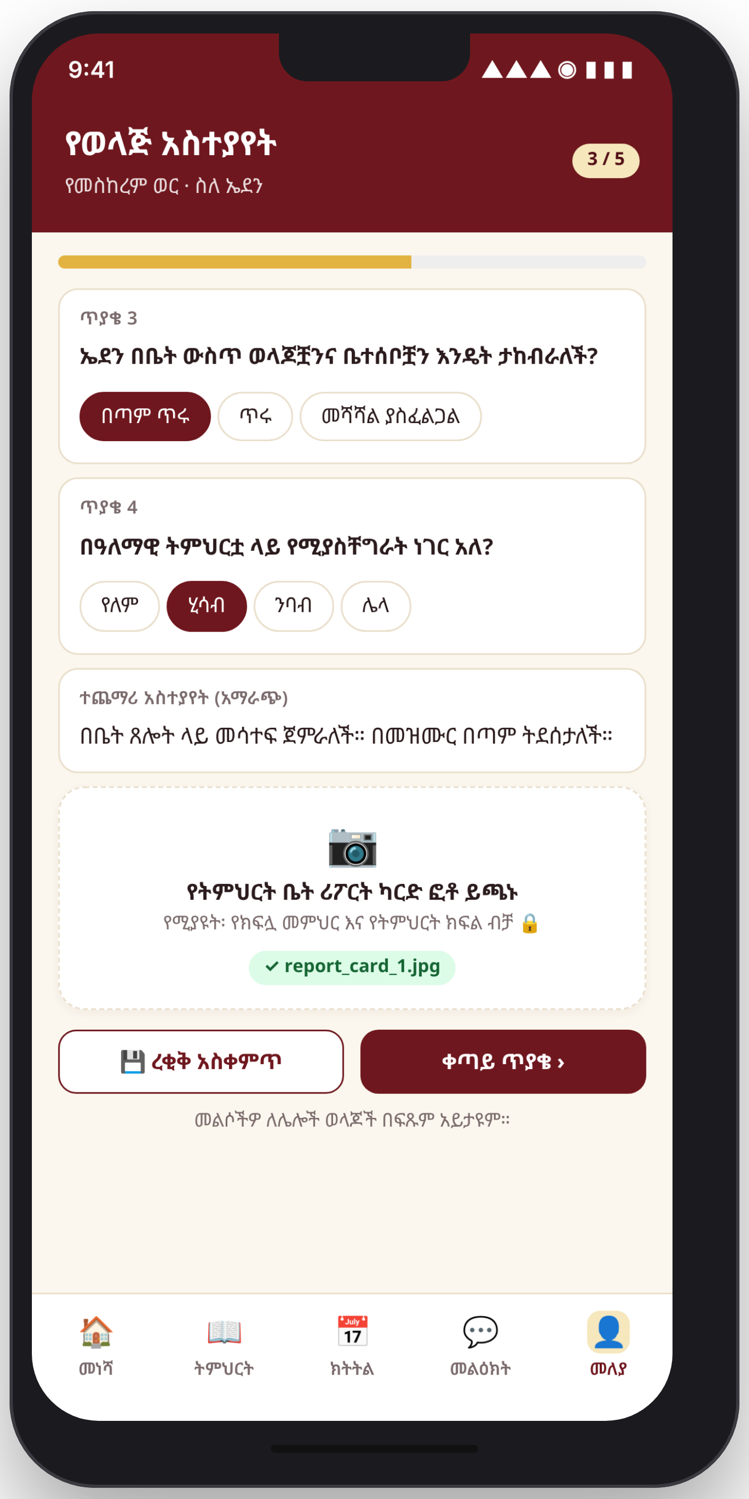
6 · አስተያየት
የወላጅ አስተያየትና የቤተሰብ መረጃ
● አጭር ጥያቄዎች፡ ስለ ልጅዎ በቤት ውስጥ ያለው ባህሪ፣ ለወላጆች ያለው አክብሮት፣ መንፈሳዊ ተሳትፎ።
● የዓለማዊ ትምህርት ችግሮች፡ መምህሩ ልጅዎን እንዲረዳ የሚያግዝ መረጃ ያጋሩ።
● የሪፖርት ካርድ ፎቶ፡ የትምህርት ቤት ሪፖርት ካርድ ፎቶ በቀላሉ ይጫናል።
● በሚመችዎት ጊዜ፡ ረቂቅ ያስቀምጡ፣ በኋላ ይቀጥሉ፣ ሲፈቀድ ያርሙ።
● ሙሉ በሙሉ የግል፡ መልሶችዎን የሚያዩት የተፈቀደላቸው መምህራን ብቻ ናቸው — ሌላ ወላጅ በፍጹም አያይም።
ፈለገ ቅዱሳን ሰንበት ትምህርት ቤት · የወላጆች መተግበሪያ
9
Notes:
ለግላዊነት ትኩረት ይስጡ፡ የቤተሰብ መረጃ፣ የሪፖርት ካርዶችና የባህሪ ምልከታዎች ለተፈቀደላቸው ሠራተኞችና ለቤተሰቡ ብቻ ናቸው።

Slide 10
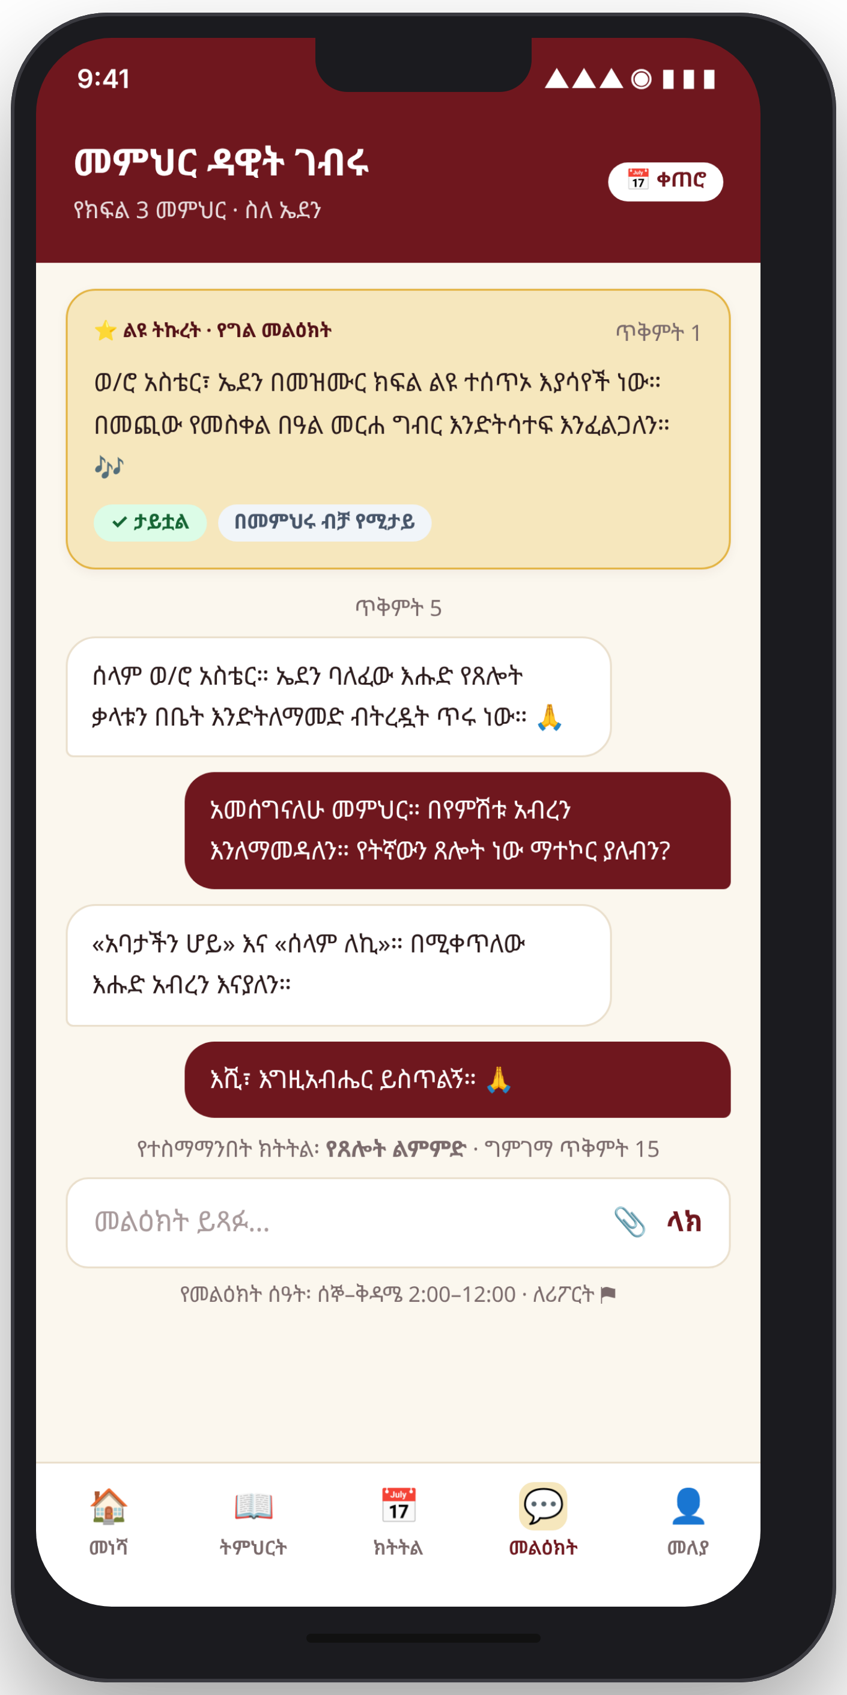
7 · ግንኙነት
ከመምህር ጋር መልዕክትና ልዩ ትኩረት
● የግል ውይይት፡ ከልጅዎ መምህር ጋር ስለ ትምህርት፣ ክትትል ወይም እድገት ይጠይቁ፣ ይመልሱ።
● ልዩ ትኩረት መልዕክቶች፡ ማበረታቻ፣ ቀደምት ድጋፍ ወይም የክትትል ጉዳይ — ለእርስዎ ብቻ።
● የተስማማንበት ክትትል፡ የተወሰኑ እርምጃዎችና የግምገማ ቀን ይመዘገባሉ።
● ቀጠሮ መጠየቅ፡ የወላጅ–መምህር ውይይት ቀጠሮ በቀላሉ።
● የተከበረ ድንበር፡ የመልዕክት ሰዓትና የሪፖርት አማራጭ በትምህርት ቤቱ ፖሊሲ መሠረት።
ፈለገ ቅዱሳን ሰንበት ትምህርት ቤት · የወላጆች መተግበሪያ
10
Notes:
የግል ጉዳዮች ከአጠቃላይ የክፍል ማስታወቂያ ተለይተው ይቀመጣሉ። ይህ ባህሪ በሁለተኛው ምዕራፍ ይመጣል።

Slide 11
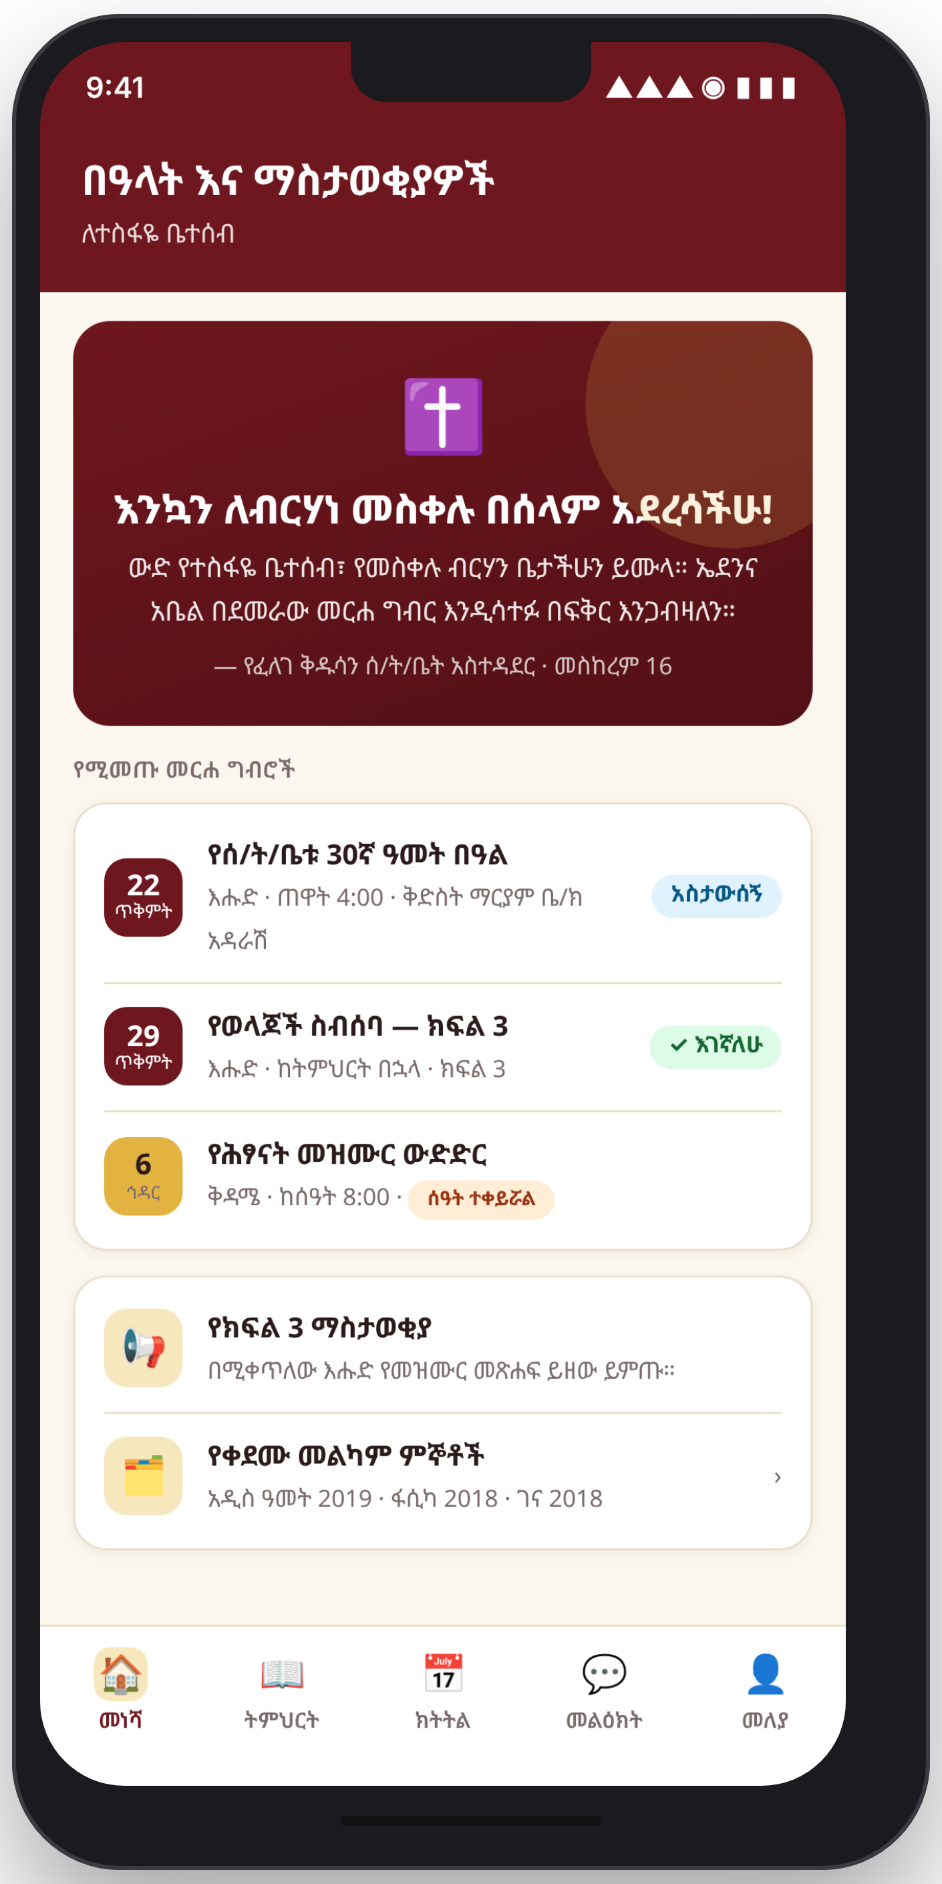
8 · ማህበረሰብ
በዓላት፣ መልካም ምኞቶችና ማስታወቂያዎች
● በቤተሰብዎ ስም የተዘጋጀ መልካም ምኞት፡ መስቀል፣ ገና፣ ጥምቀት፣ ፋሲካና ሌሎች በዓላት — በአማርኛና በእንግሊዝኛ።
● የሚመጡ መርሐ ግብሮች፡ ቀን፣ ሰዓትና ቦታ ከአስታዋሽ ጋር፤ ለውጥ ወይም ስረዛ ካለ ወዲያውኑ።
● የክፍል ማስታወቂያዎች፡ ለልጅዎ ክፍል ብቻ የሚመለከቱ መልዕክቶች።
● የወላጆች ስብሰባ ግብዣ፡ «እገኛለሁ» በአንድ ንክኪ።
● መዝገብ፡ የቀደሙ መልካም ምኞቶችና ማስታወቂያዎች ይቀመጣሉ።
ፈለገ ቅዱሳን ሰንበት ትምህርት ቤት · የወላጆች መተግበሪያ
11
Notes:
ይህ ገጽ ሰንበት ትምህርት ቤቱን ከቤተሰብ ጋር በደስታ ጊዜያትም ያገናኛል።

Slide 12
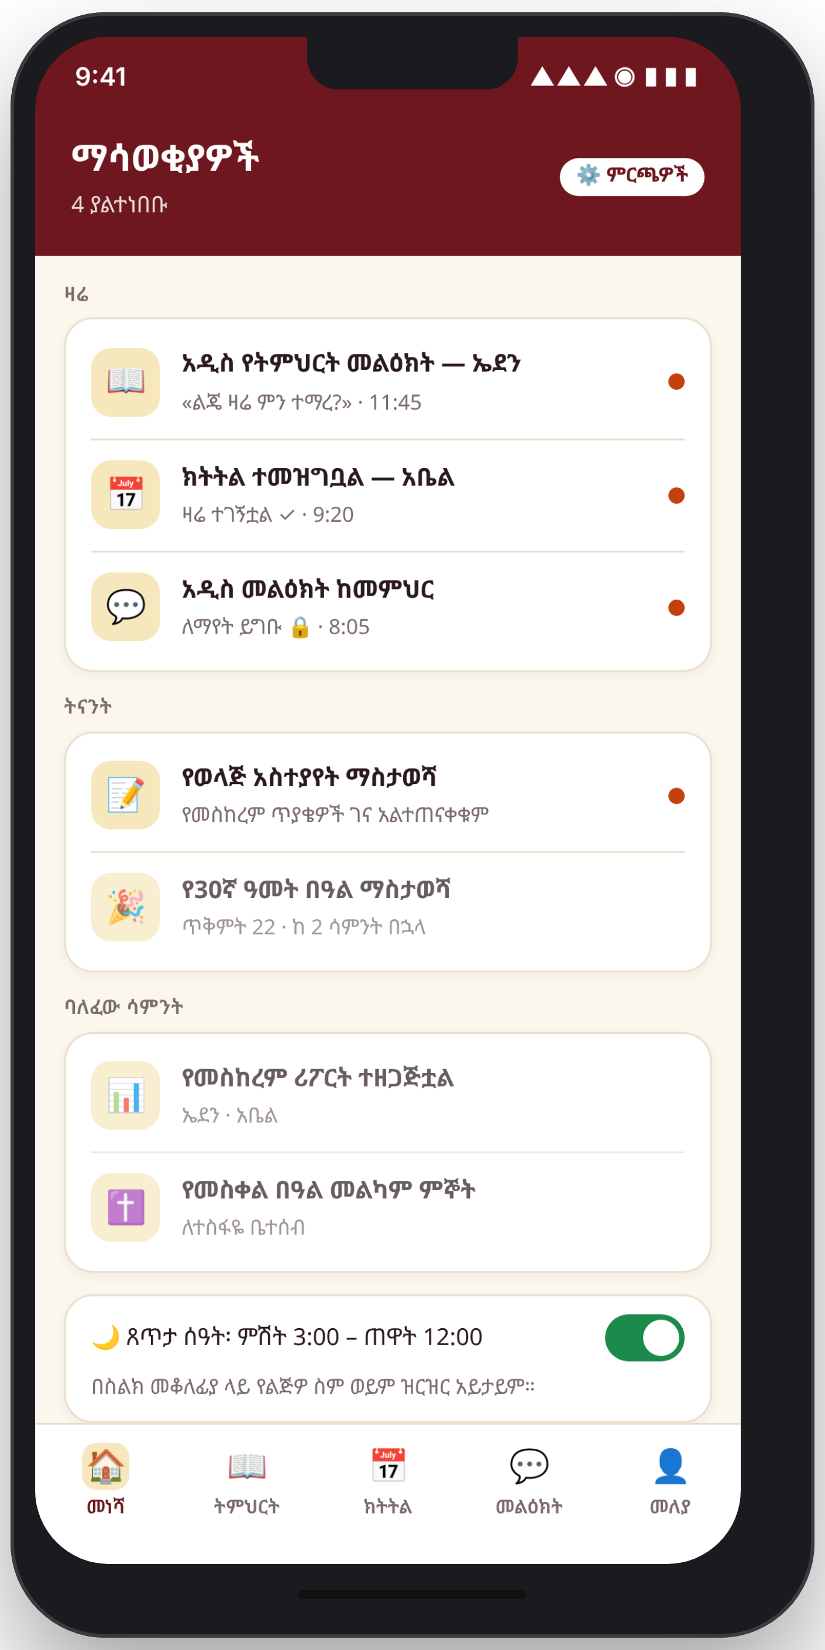
9 · ማሳወቂያ
ማሳወቂያዎችና አስታዋሾች
● ወቅታዊ ማሳወቂያ፡ አዲስ ትምህርት፣ ሪፖርት፣ ክትትል፣ የመምህር መልዕክት፣ በዓልና ስብሰባ።
● በምድብ የሚመረጥ፡ የትኞቹን ማሳወቂያዎች መቀበል እንደሚፈልጉ ይወስናሉ።
● ጸጥታ ሰዓት፡ በሌሊት ማሳወቂያ አይረብሽዎትም።
● የተነበበ/ያልተነበበ፡ የማሳወቂያ ታሪክ በመተግበሪያው ውስጥ።
● በመቆለፊያ ላይ ግላዊነት፡ የልጅዎ ስም ወይም ዝርዝር በስልክ መቆለፊያ ላይ አይታይም።
ፈለገ ቅዱሳን ሰንበት ትምህርት ቤት · የወላጆች መተግበሪያ
12
Notes:
ተመሳሳይ ማሳወቂያ ሁለት ጊዜ አይላክም። ሙሉ መልዕክቱ የሚታየው ከገቡ በኋላ ብቻ ነው።

Slide 13
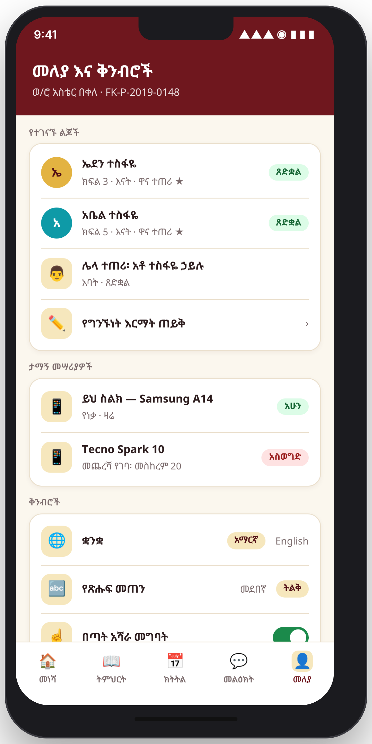
10 · መለያ
መለያ፣ ልጆችና ቅንብሮች
● የተገናኙ ልጆች፡ ልጆችዎና ክፍሎቻቸው፣ የተጠሪነት ሁኔታና ሌሎች የተፈቀዱ ተጠሪዎች።
● ታማኝ መሣሪያዎች፡ የትኞቹ ስልኮች መለያዎን እንደሚከፍቱ ይመልከቱ፤ የጠፋን ስልክ ያስወግዱ።
● እርማት መጠየቅ፡ የወላጅ–ልጅ ግንኙነት ወይም መረጃ ስህተት ካለ ለቢሮው ያሳውቁ።
● ለእርስዎ የሚመች፡ ቋንቋ፣ ትልቅ የጽሑፍ መጠን፣ የጣት አሻራ መግቢያ።
● ግላዊነትና እርዳታ፡ ማን ምን እንደሚያይ፣ የቢሮ ስልክና የመጀመሪያ አጠቃቀም መመሪያ።
ፈለገ ቅዱሳን ሰንበት ትምህርት ቤት · የወላጆች መተግበሪያ
13
Notes:
የመለያ ቁጥጥር በወላጁ እጅ ነው፤ የተጠሪነት ለውጥ ግን በትምህርት ቤቱ ፈቃድ ብቻ ይደረጋል።

Slide 14
መጀመር
እንዴት ይጀምራሉ? — በአራት ቀላል ደረጃዎች
1
2
3
4
ወደ ምዝገባ ቢሮ ይምጡ
መለያዎን ይቀበሉ
መተግበሪያውን ያግብሩ
በየቀኑ በቀላሉ ይግቡ
በእሑድ ትምህርት ጊዜ ወይም በተገለጸው ቀን፣ መታወቂያዎን ይዘው።
የወላጅ መታወቂያ ቁጥርና የአንድ ጊዜ ማግበሪያ ኮድ ይሰጥዎታል፤ ልጆችዎ ከመለያዎ ጋር ይገናኛሉ።
መተግበሪያውን ጭነው ቁጥሩንና ኮዱን ያስገቡ፣ የይለፍ ቃል ይፍጠሩ። ሠራተኞቻችን ያግዙዎታል።
ከዚያ በኋላ በጣት አሻራ ወይም በስልክ ፒን ብቻ — የይለፍ ቃል መጻፍ አያስፈልግም።
የመጀመሪያው ዙር ለፈቃደኛ ወላጆች ነው፤ ከዚያ ቀስ በቀስ ለሁሉም ቤተሰቦች ይስፋፋል።
ፈለገ ቅዱሳን ሰንበት ትምህርት ቤት · የወላጆች መተግበሪያ
14
Notes:
ማግበር በአካል ብቻ፡ ይህ የደህንነት መሠረታችን ነው። ለመጀመሪያ ጊዜ ስማርት ስልክ ለሚጠቀሙ ወላጆች በቢሮው እገዛ ይደረጋል።

Slide 15
ቃል ኪዳናችን
ግላዊነት፣ ደህንነትና የቤተሰብ መተማመን
ማን ምን ያያል
መለያዎ እንዴት ይጠበቃል
● የሚያዩት በይፋ ከእርስዎ ጋር የተገናኙ ልጆችዎን መረጃ ብቻ ነው።
● የወላጅ አስተያየት፣ የሪፖርት ካርድና የግል መልዕክቶች ለሌላ ወላጅ በፍጹም አይታዩም።
● ሠራተኞች የሚያዩት በሥራ ድርሻቸው የተፈቀደላቸውን ብቻ ነው፤ ሁሉም ተደራሽነት ይመዘገባል።
● የተጠሪነት ግንኙነት ሲቀየር መዳረሻ ወዲያውኑ ይሰረዛል።
● ኢሜይል፣ ኤስኤምኤስ ወይም የግል ስልክ ቁጥር ለመግቢያው አያስፈልግም።
● የጠፋ ወይም የተቀየረ ስልክ መዳረሻ በእርስዎ ወይም በቢሮው ይሰረዛል።
● በስልክ መቆለፊያ ላይ የልጅ ስም ወይም ዝርዝር አይታይም።
● የሚያስፈልጉ መረጃዎች ብቻ ይቀመጣሉ፤ የመቆያ ጊዜና የመሰረዝ ደንብ ይኖራል።
ፈለገ ቅዱሳን ሰንበት ትምህርት ቤት · የወላጆች መተግበሪያ
15
Notes:
በጣም አስፈላጊው መልዕክት፡ የቤተሰብ መረጃ የግል ነው። ወላጆች ይህን ሲያምኑ ብቻ አስተያየት በነጻነት ይሰጣሉ።

Slide 16
የትግበራ ምዕራፎች
በደረጃ የሚመጣ
ምዕራፍ 1
ምዕራፍ 2
ምዕራፍ 3
መሠረታዊ አገልግሎት
ግንኙነትና ተሳትፎ
የላቀ ተሞክሮ
● መለያ ማግበርና መግቢያ
● የልጆች ግንኙነት
● መነሻ ገጽ
● ዕለታዊ ትምህርት
● ክትትል
● ወርሃዊ ሪፖርት
● ማሳወቂያዎች
● የወላጅ አስተያየት
● ከመምህር ጋር የግል መልዕክት
● ልዩ ትኩረት ክትትል
● የበዓል መልካም ምኞቶች
● የመርሐ ግብር ማስታወቂያዎች
● በቤት መማሪያ ግብዓቶች
● የድምፅ ትምህርት ማጠቃለያ በአማርኛ
● ዝርዝር የእድገት ግራፎች
● የቤተሰብ ተሳትፎ ታሪክ
● ተጨማሪ ትምህርታዊ ግብዓቶች
ዛሬ የሚታየው ንድፍ ነው፤ የመጀመሪያው ምዕራፍ ከወላጆች አስተያየት በኋላ ይገነባል።
ፈለገ ቅዱሳን ሰንበት ትምህርት ቤት · የወላጆች መተግበሪያ
16
Notes:
ምዕራፍ 1 ብቻ ነው ቀጣዩ ሥራ። የሚታዩት ገጾች የምዕራፍ 1 እና 2 ናቸው።

Slide 17
አስተያየትዎ ይጠቅመናል
የትኛው ባህሪ ለእርስዎ በጣም ይጠቅማል? ምን ጎደለ? መተግበሪያው የሚገነባው ከእርስዎ መልስ በኋላ ነው።
የሰንበት ትምህርት ቤቱ ምዝገባ ቢሮ · በእሑድ ትምህርት ጊዜ
ፈለገ ቅዱሳን ሰንበት ትምህርት ቤት · የቦሌ ቡልቡላ ቅድስት ድንግል ማርያም እና መ/መ/ቅ/ዮሐንስ ቤ/ክ
Notes:
ለጥያቄና አስተያየት ጊዜ ይስጡ። ከወላጆች የተሰበሰበ አስተያየት ወደ ምዕራፍ 1 ዕቅድ ይገባል።

